Slide 1
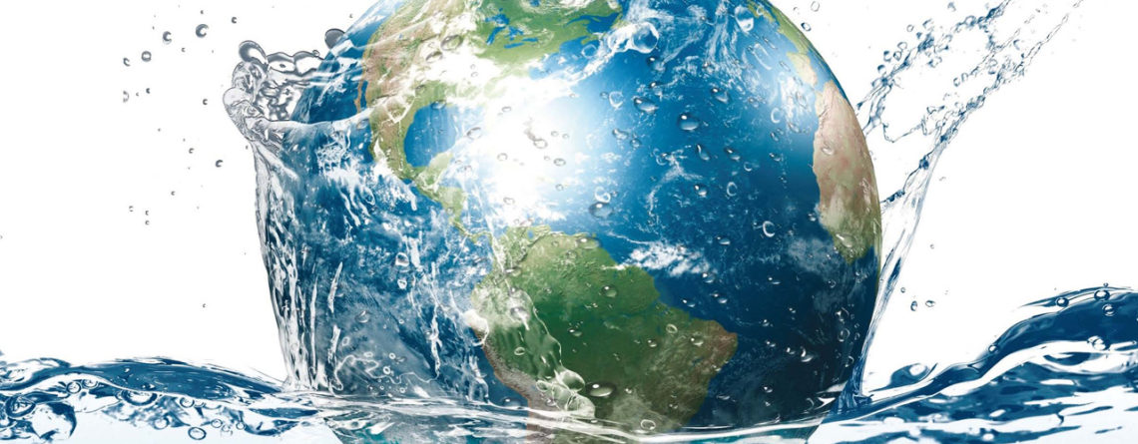
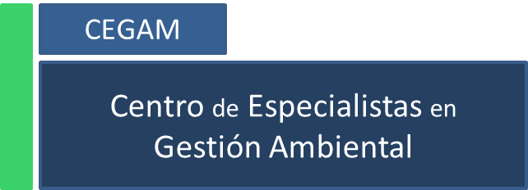
DESDE DÓNDE SABER Y PENSAR EL AGUA
Dra. Marina Robles García
Enero del 2018

Slide 2
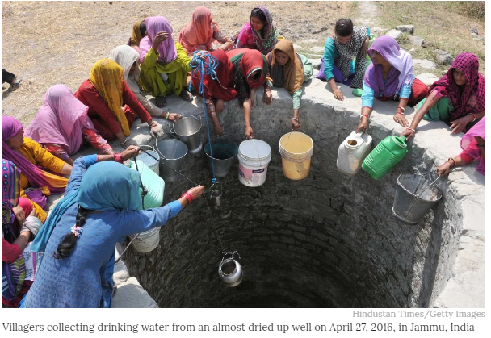
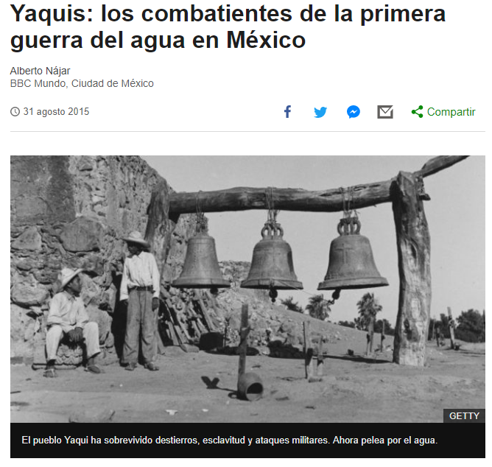
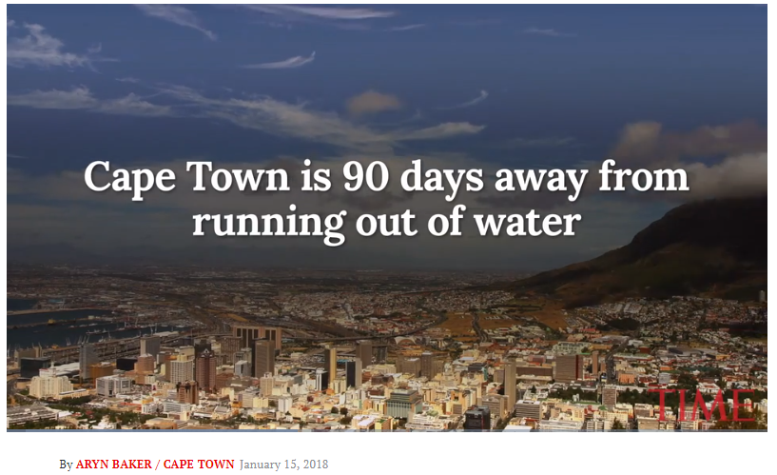

Slide 3
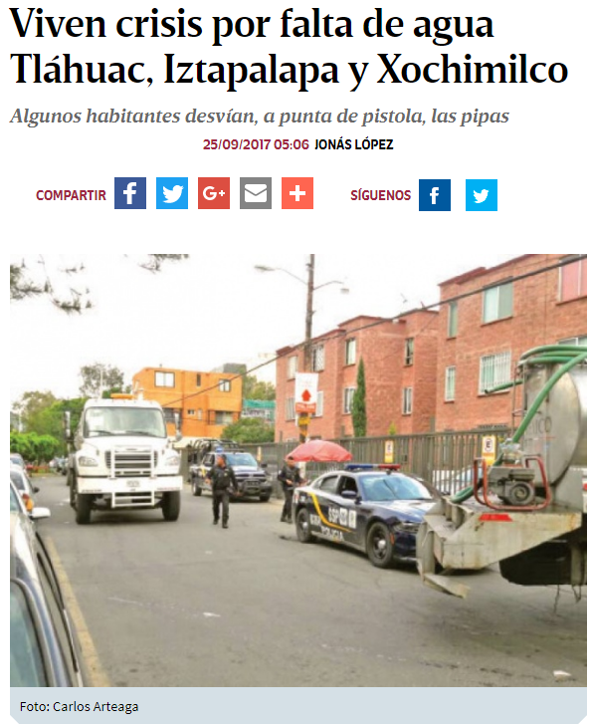
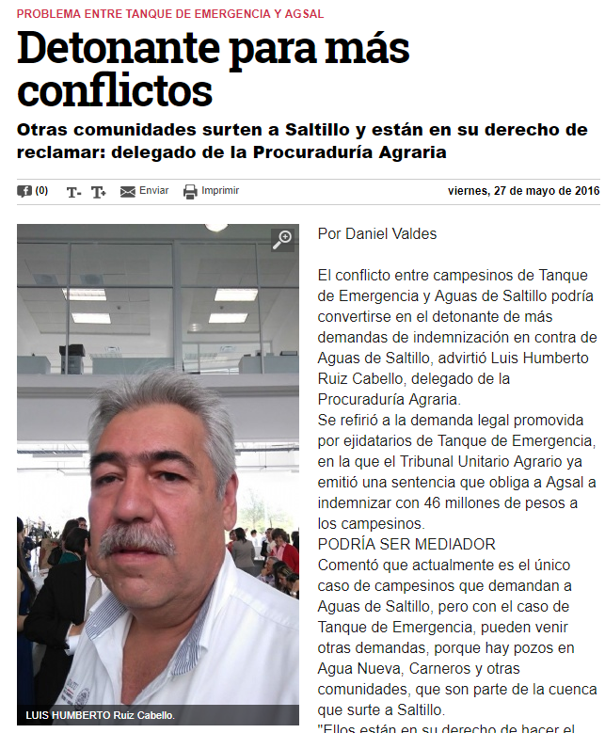

Slide 4
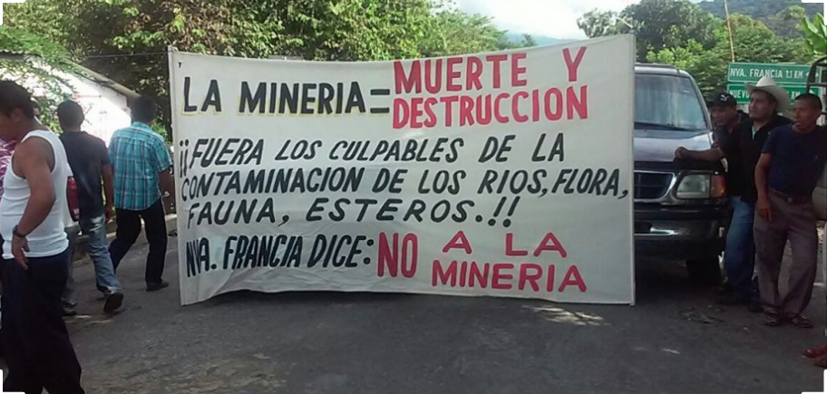
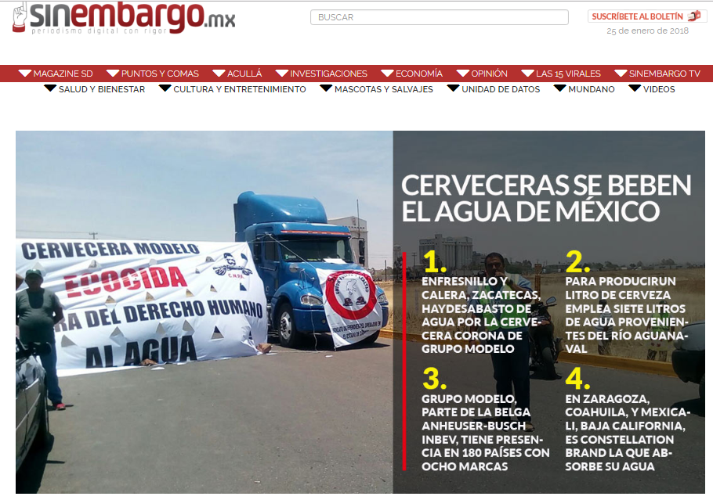

Slide 5
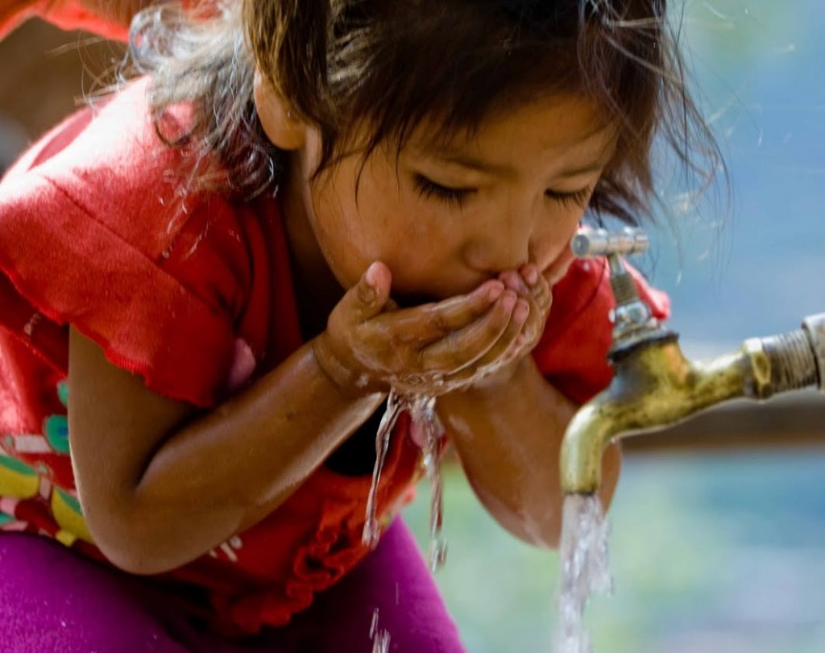
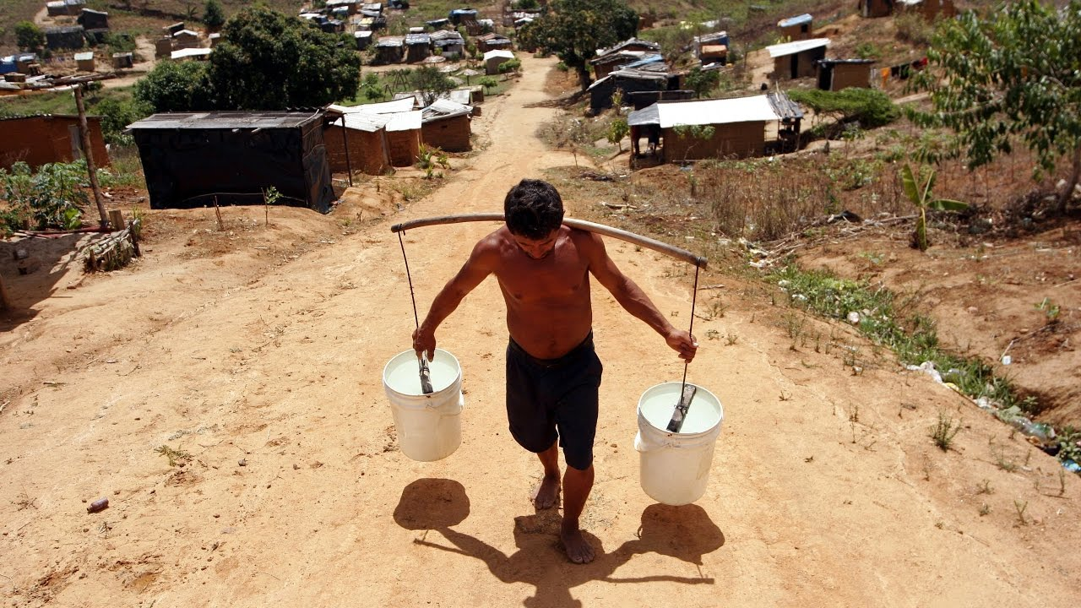
Millones de personas en el mundo no tienen acceso al agua (por escasez o por contaminación).
3 de cada 10 personas (2100 millones), carecen de acceso a agua potable y disponible en sus casas.
6 de cada 10, (4500 millones), carecen de un saneamiento seguro.
Informe de la Organización Mundial de la Salud (OMS) y del UNICEF.

Slide 6
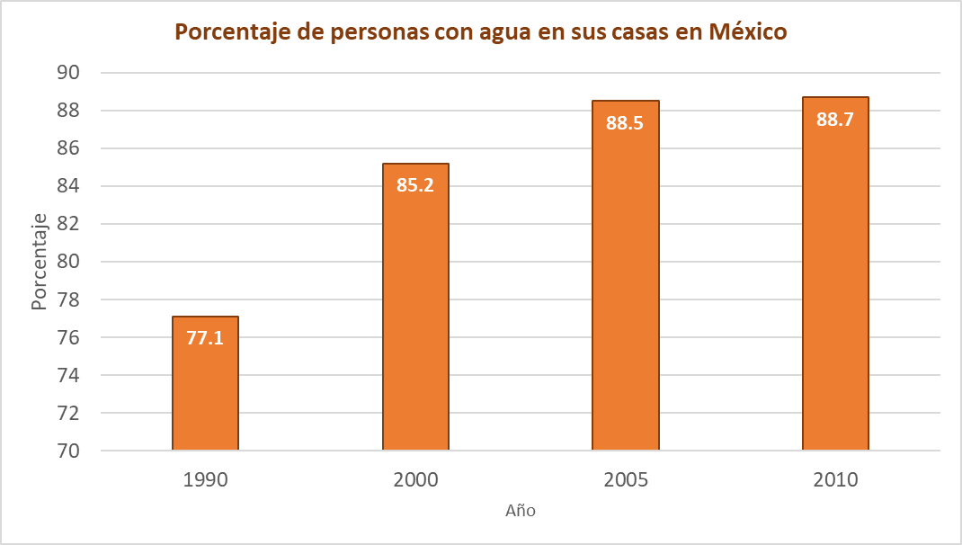
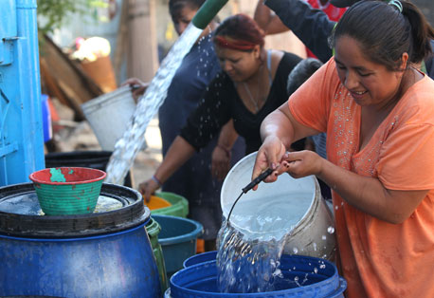
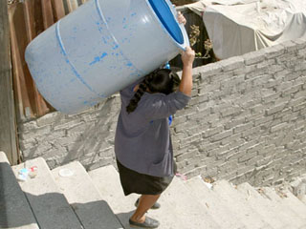

Slide 7
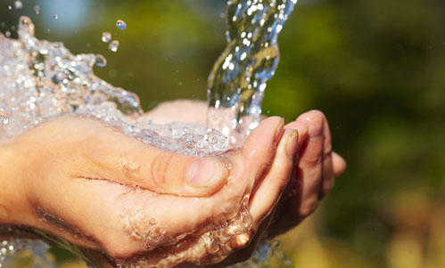
Causas de la problemática del agua:
Dispendio, mal uso o fugas:
Sector agropecuario
Sector industrial
Sector doméstico
Contaminación:
Industrial
Doméstica
Agrícola
Conflictos entre grupos por territorios y recursos, entre ellos el agua.
Grupos divididos, intereses diferentes.
Distancia de zonas donde existe agua.
Zonas áridas y desérticas en las que han crecido comunidades, pueblos, ciudades y actividades productivas.
Sequías:
Dadas por la variabilidad natural del clima y ahora acrecentadas por los cambios en el clima de la tierra.

Slide 8
Efectos o consecuencias de la falta de agua:
Falta de un recurso fundamental para vivir: agua para beber.
Hambre: sin agua no es posible producer alimentos.
Deficiencias educativas: mala alimentación dificulta el aprendizaje y aumenta la probabilidad de enfermedades. Hace que niñas y niños tengan que ayudar a sus padres en el acarreo de agua o en intentar hacer productive una tierra sin agua.
Enfermedades: sin agua hay más probabilidad de la propagación de enfermedades.
Saneamiento de las aguas: enter más agua contaminada, más posibilidad de enfermedades.
Pobreza: la gente más pobre es la que menos acceso al agua tiene, y sin ella, tiene menos posibilidades de salir de la pobreza.

Slide 9
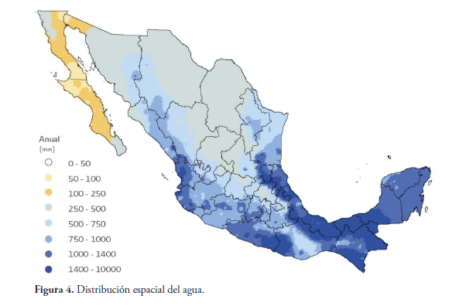
Dos zonas :
Sur y Sureste.
Disponibilidad natural 69 %, 23 % de la población, 13% del PIB. 13, 097 m³/hab/año
Norte, Centro y Noroeste del país.
Disponibilidad natural 31 %, 77% de la población, 87% del PIB. 1, 734 m³/hab/año
Fuente: Arreguín et al., 2004

Slide 10
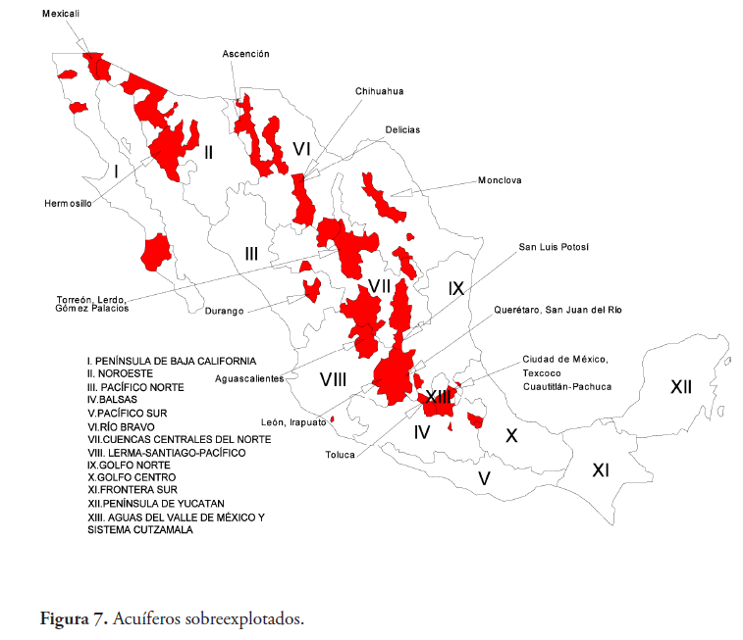

Slide 11
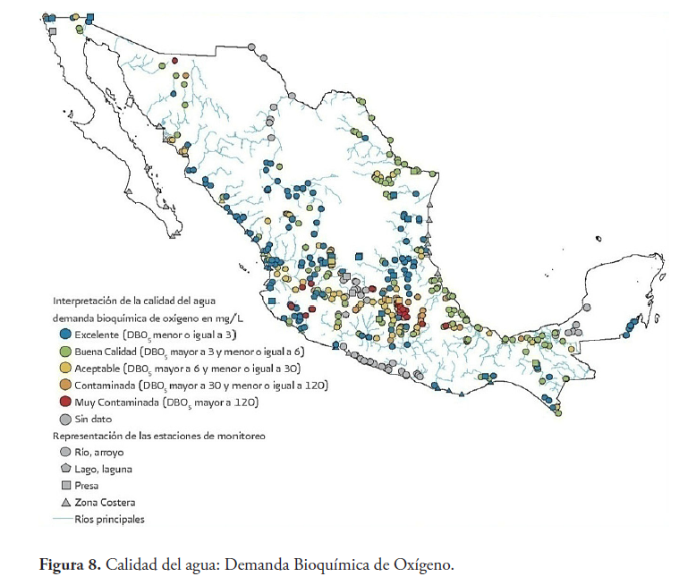

Slide 12
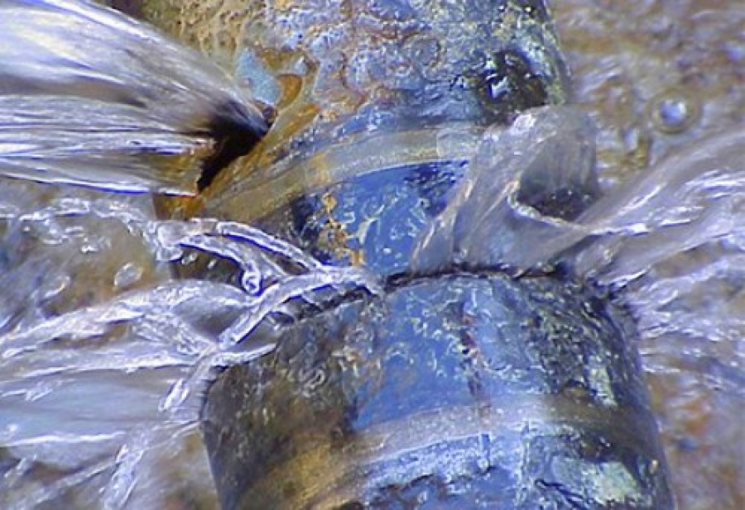
Usos:
Uso Agropecuario: 77 %
Uso Urbano: 14 %
Uso Industrial: 4 %
Termoeléctricas: 5 %
Fugas:
En el riego 42%
En uso doméstico: 31%
8^{avo} país con más consumo de agua del mundo.
Fuentes: Vásquez y Lambarri, 2017; Jiménez et al. 2010; Collado, 2009

Slide 13
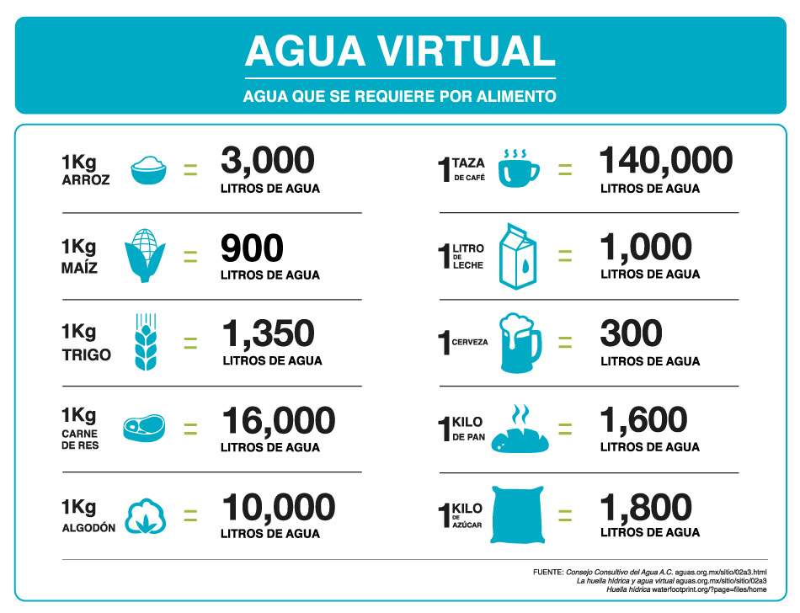
Sexto lugar mundial de los países importadores de agua virtual, con una importación neta de 92 Gm³/año.
Chapagain et al., 2006

Slide 14
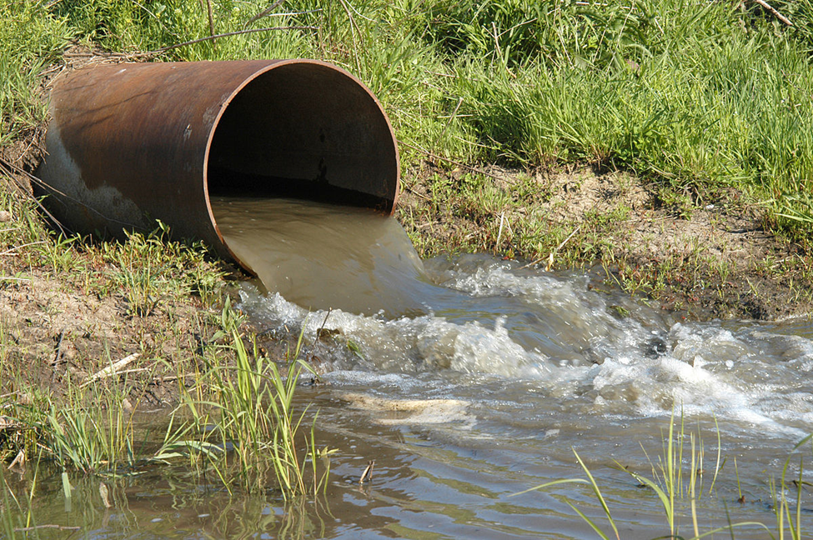
Se generan 431.7 m³/s de aguas residuales. municipales: 243 m³/s. Se tratan 83.8 m³/s (40.5%). no municipales: 188.7 m³/s; Se tratan 29.9 m³/s (15.85%).
En 2007, la industria generaba 188.7 m³/s. Se trataban 29.9 m³/s (15.8%)
Fuente: Jiménez et al. 2010

Slide 15
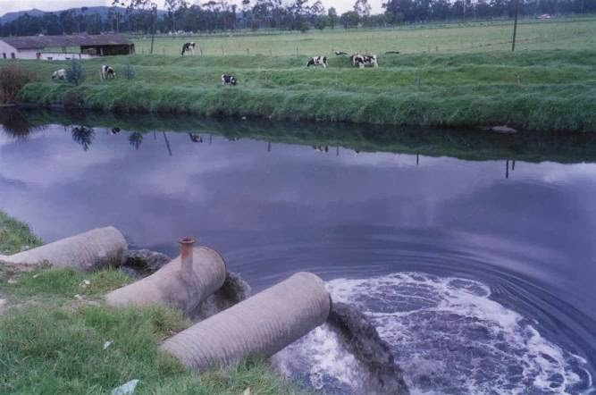
75-80% de aguas concesionadas para uso público-urbano se convierten en aguas residuales.
El proceso de tratamiento más común en México es lodo activado. Un sistema bastante ineficiente (44 % caudal tratado; 18% lagunas de estabilización)
64% plantas de tratamiento vierten sus aguas tratadas en cuerpos de agua naturales.
Fuentes: CONAGUA, 2008; INEGI, 2008

Slide 16
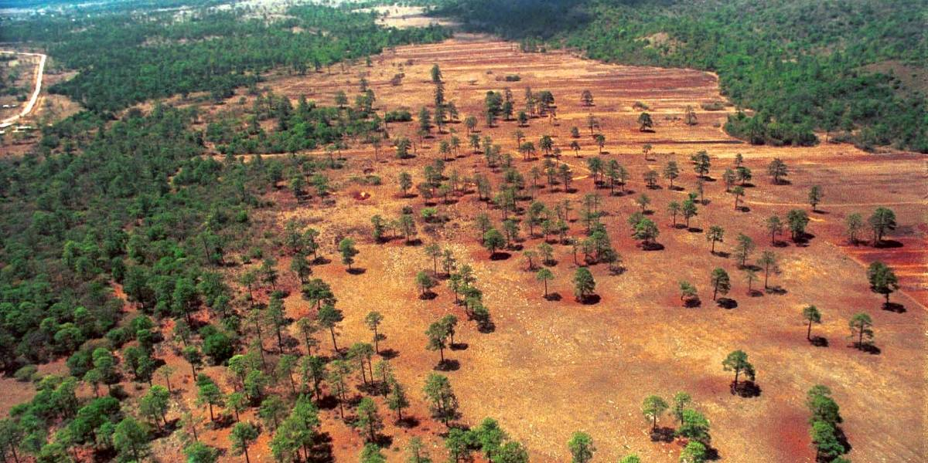
2005: 93.8 millones has transformadas. La mitad de los ecosistemas naturales de México.
Manuel Maass, 2008.

Slide 17
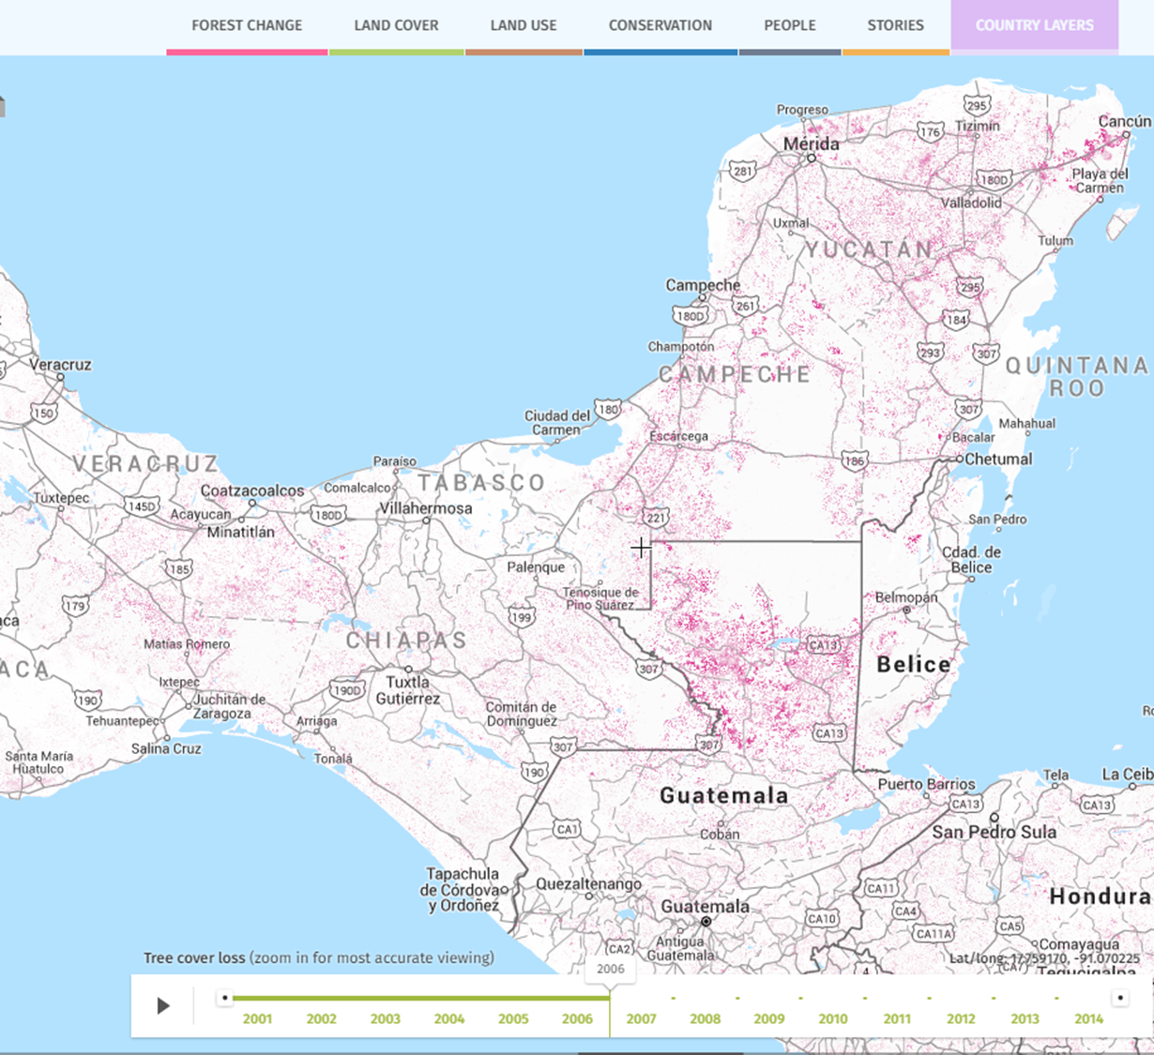
2006

Slide 18
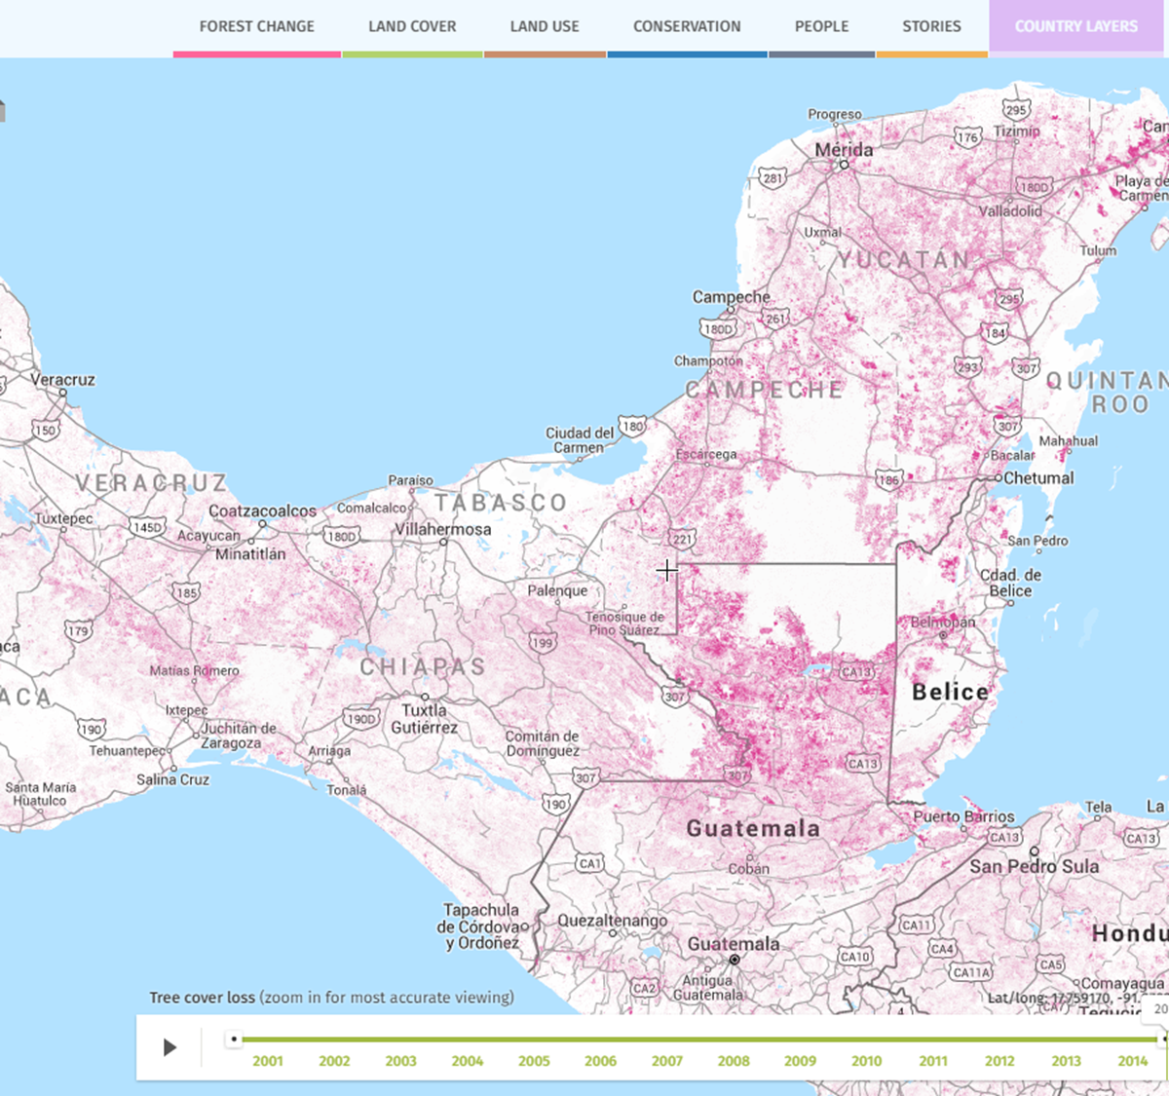
2014

Slide 19
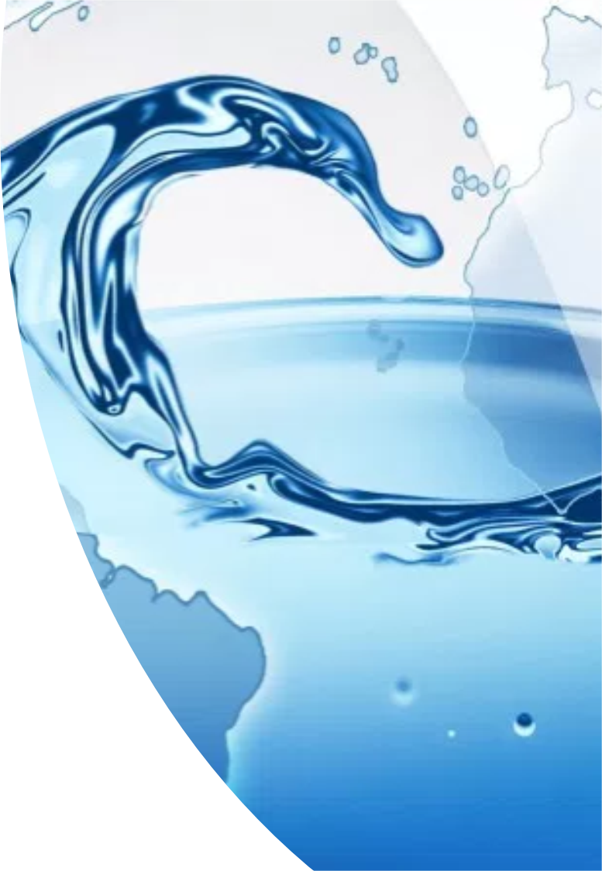
El agua se cuida no sólo en el vaso de agua que se bebe
Soluciones:
A nivel de nuestras casas:
Educación para eliminar el desperdicio
Reciclaje del agua gris
Cosecha de agua
Uso de tecnologías para ahorrar agua
Eliminar productos contaminantes para limpieza
Lo que consumimos también consume agua: tipo de alimentos, ropa, los aparatos electrónicos
A nivel de Sociedad:
Cuidado de los bosques
Reforestación
Mejorar los sistemas de tratamiento de aguas negras y grises
Recuperar los ríos que hemos convertido en drenajes

